Slide 1

Unity ECS

Slide 2
Unity DOTS (Data Oriented Tech Stack)
1. ECS (Entity Component System)
2. Job System
3. Burst Compiler

Slide 3
ECS 架构的历史
1998: Thief: The Dark Project
2007. Operation Flashpoint: Dragon Rising
2017. Overwatch

Slide 4
ECS架构的优势
传统OOP开发方式的缺陷:
(1) 数据和逻辑混合在一起
(2) 内存排布较为分散, 可能造成严重的Cache miss
(3) 通常会将不必要的数据一并传给CPU
(4) Mono和GC带来的性能损耗
(5) 单线程编程

Slide 5
ECS架构的优势
(1) 将逻辑与数据解耦
(2) 内存连续排布, 减少cache miss
(3) 能够充分发挥Job System, Burst Compiler, SIMD的优势
(4) 易于实现网络同步

Slide 6
Unity ECS
1. Hybrid ECS
2. Pure ECS

Slide 7
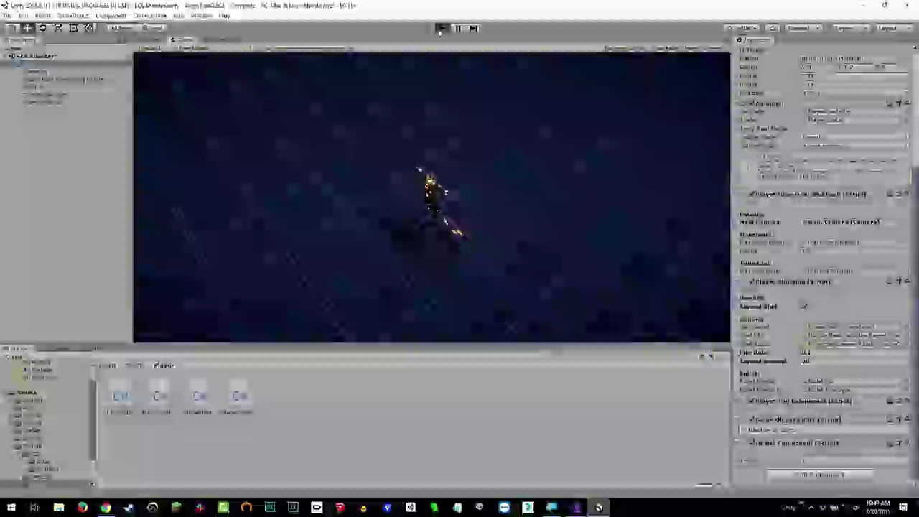
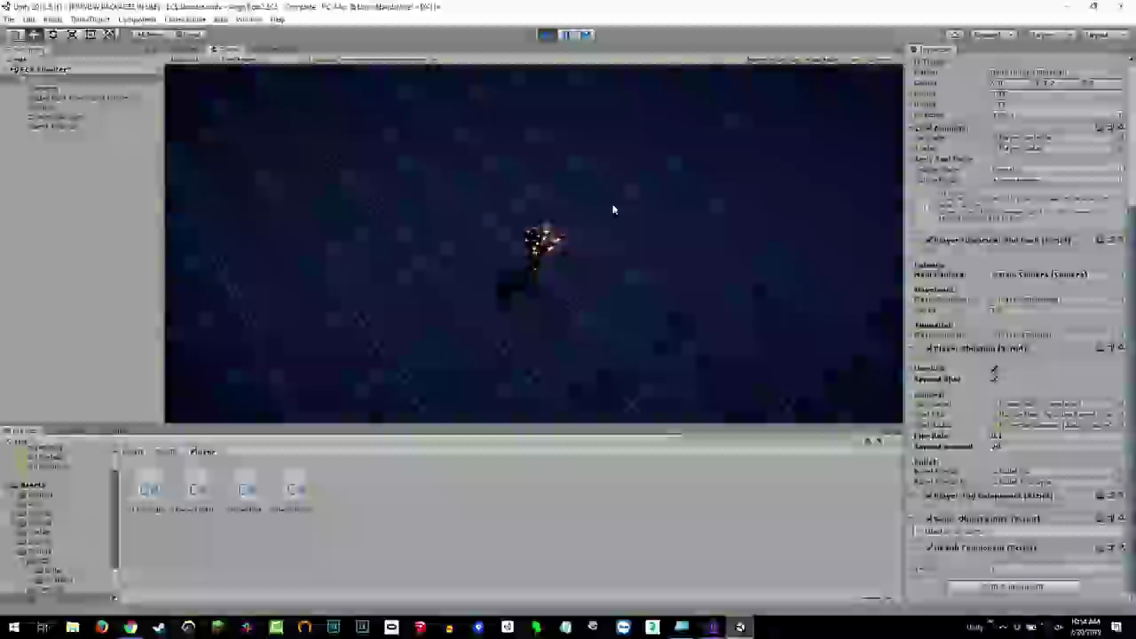
传统OOP与ECS效果对比:

Slide 8
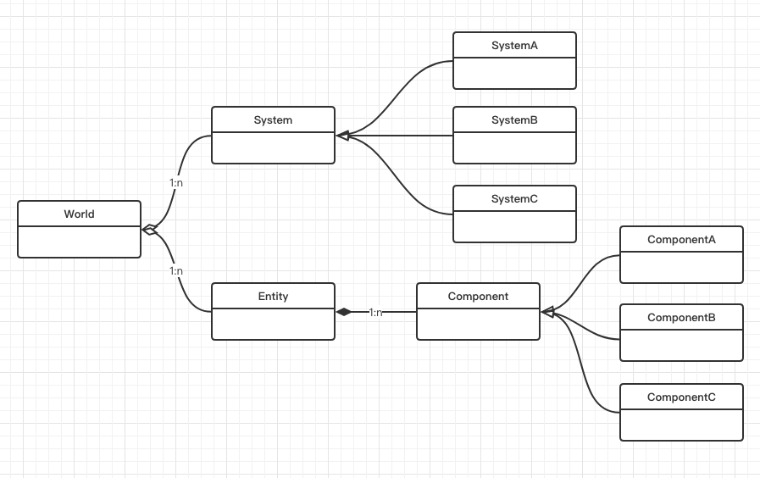
ECS的核心构成
Entity
Component
System
Archetype
World
Chunk

Slide 9
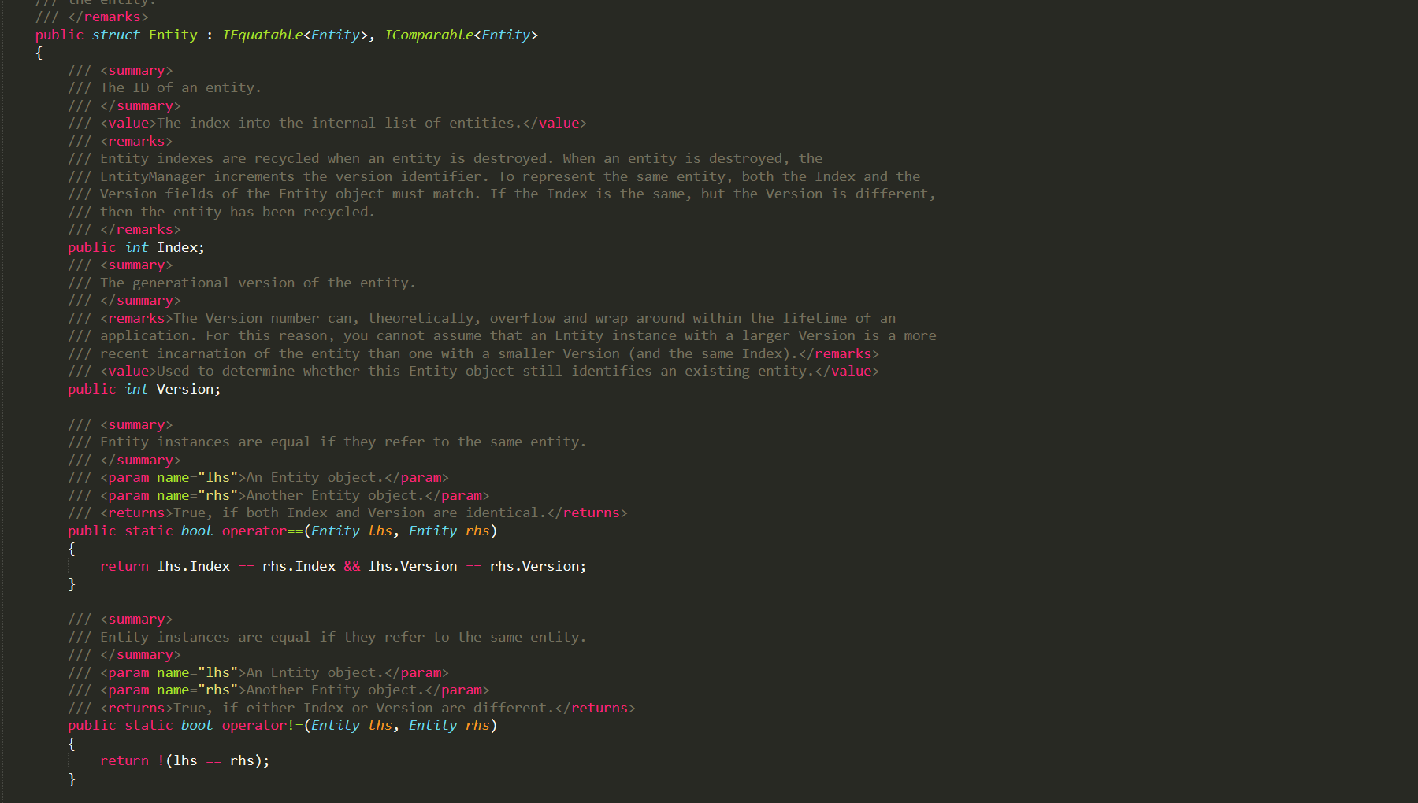
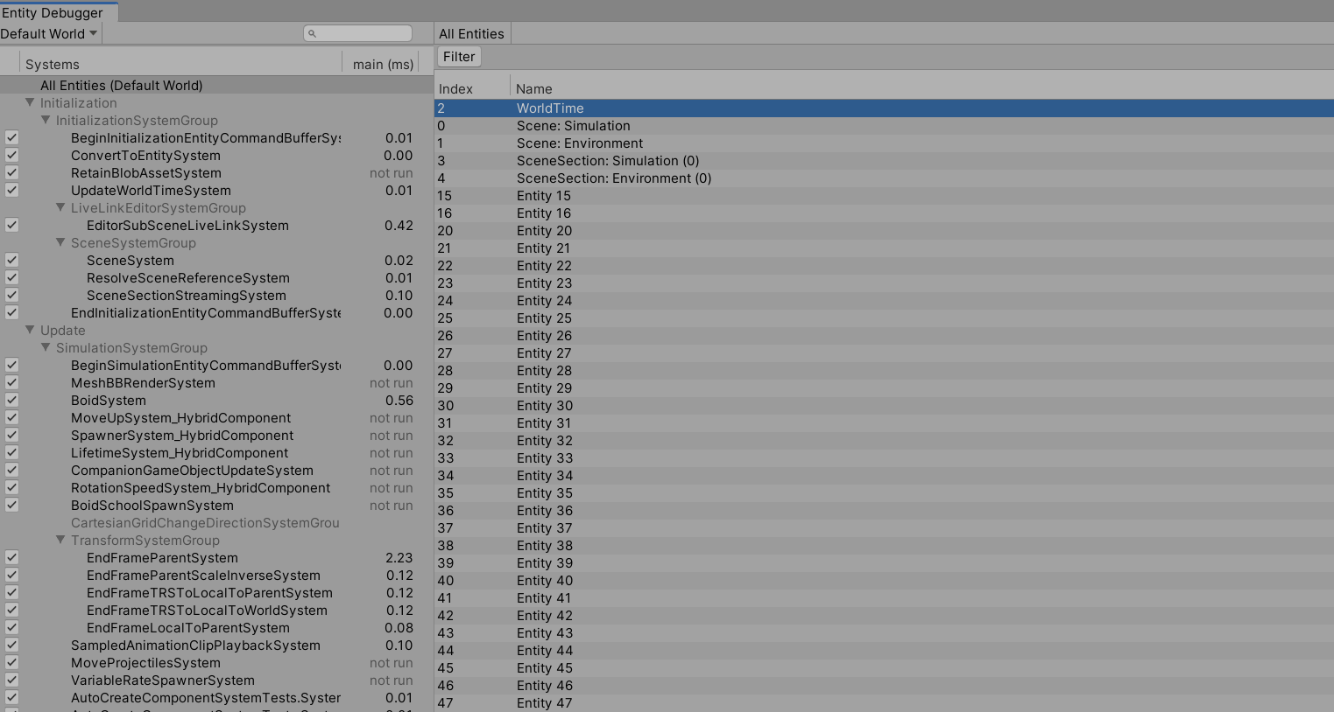
ECS的核心构成: Entity

Slide 10
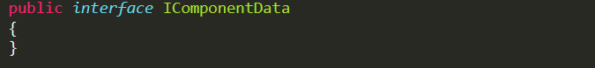

ECS的核心构成: Component
IComponentData: 一般性的组件
ISharedComponentData: 被多个Entity共享
IBufferElementData: 用于访问Entity所关联的Dynamic Buffer
ISystemStateComponentData: 用于关联Entity和系统状态, 监测Entity的创建和销毁
ISharedSystemStateComponentData: 共享数据和系统状态数据的组合

Slide 11
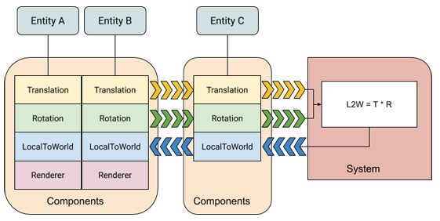
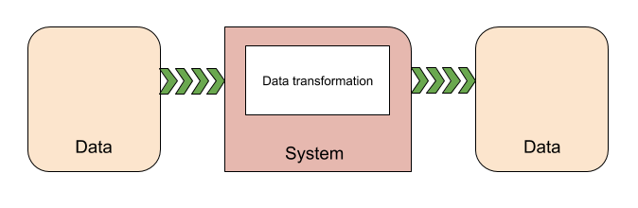
ECS的核心构成: System
提供操控数据的逻辑
Unity ECS自动搜索并实例化System, 然后将其加入到默认的System Group中
ComponentSystem和JobComponentSystem

Slide 12
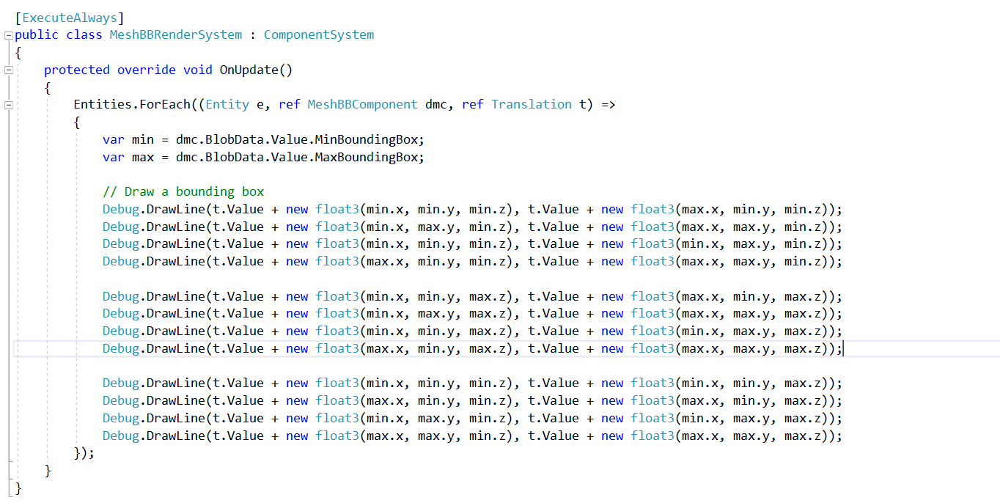
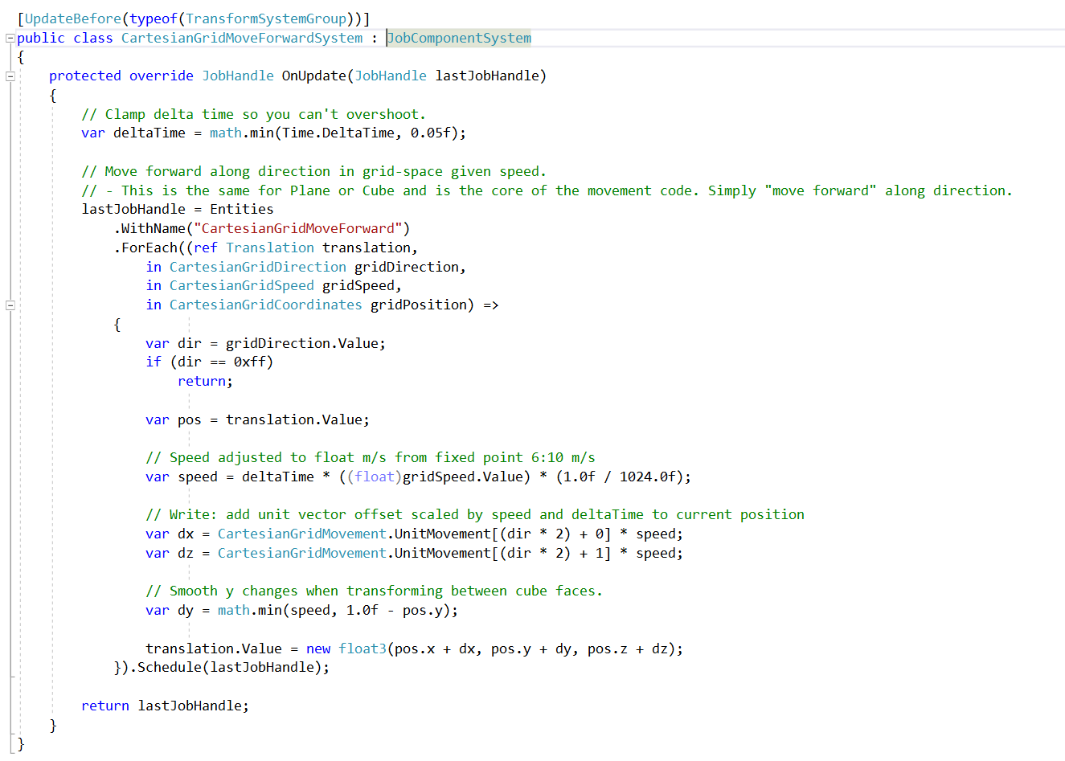
ECS的核心构成: System

Slide 13
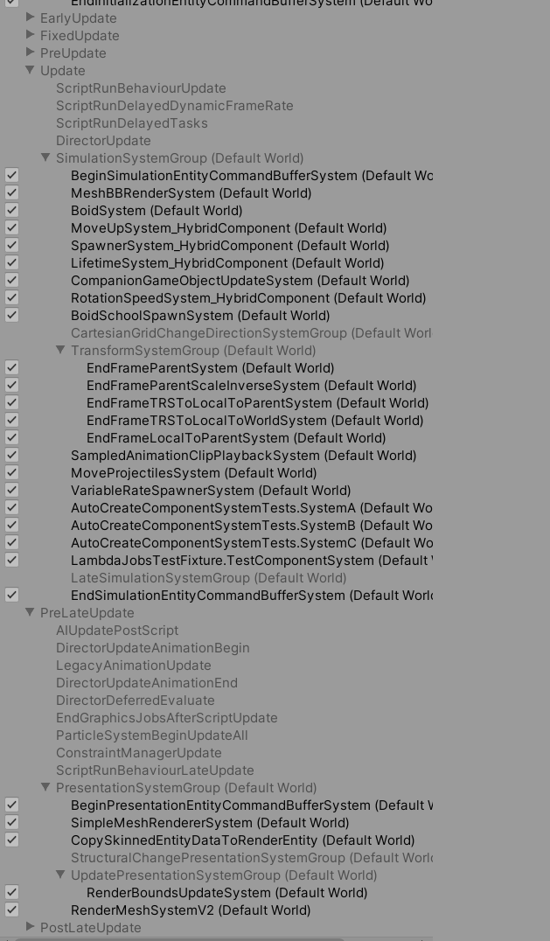
ECS的核心构成: System
控制各System的Update顺序
[UpdateInGroup]
[UpdateBefore]和[UpdateAfter]
[DisableAutoCreation]
Job间依赖由JobComponentSystem自动管理

Slide 14
ECS的核心构成: World
每一个World包含一个EntityManager和一系列的ComponentSystem
一个World中的Entity, Archetype, System等不能被另一个World访问
Unity会创建一个Default World, 也可以禁用默认世界的创建

Slide 15
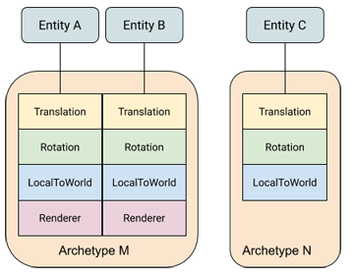
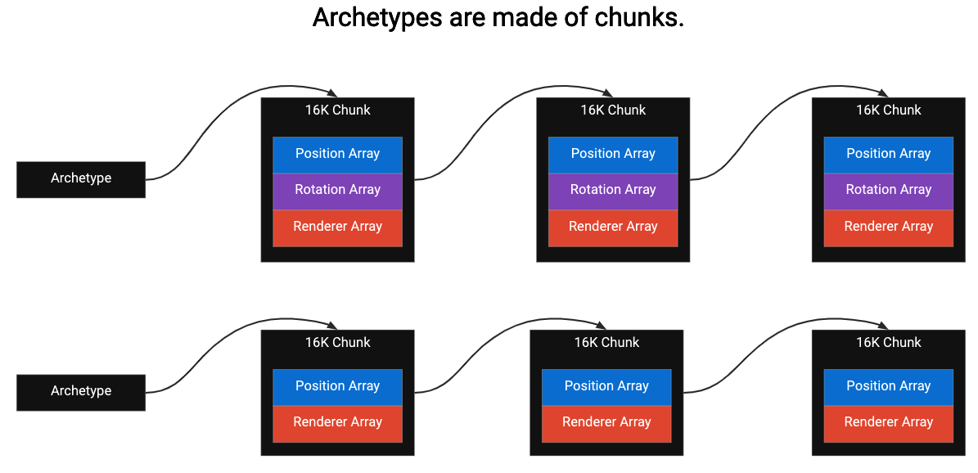
ECS的核心构成: Archetype (原型)
本质是一个或多个Component类型的集合
一种Archetype管理所有属于它的Component数据
可以通过Archetype快速访问所有该类型的Component数据

Slide 16
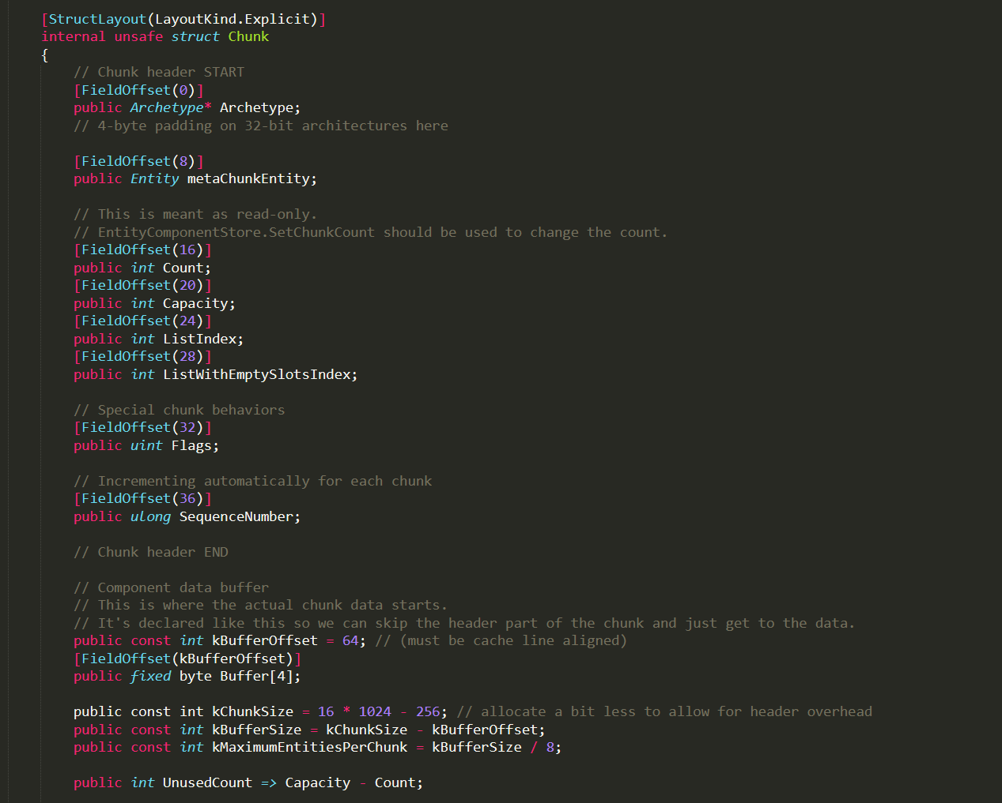
ECS的核心构成: Chunk

Slide 17
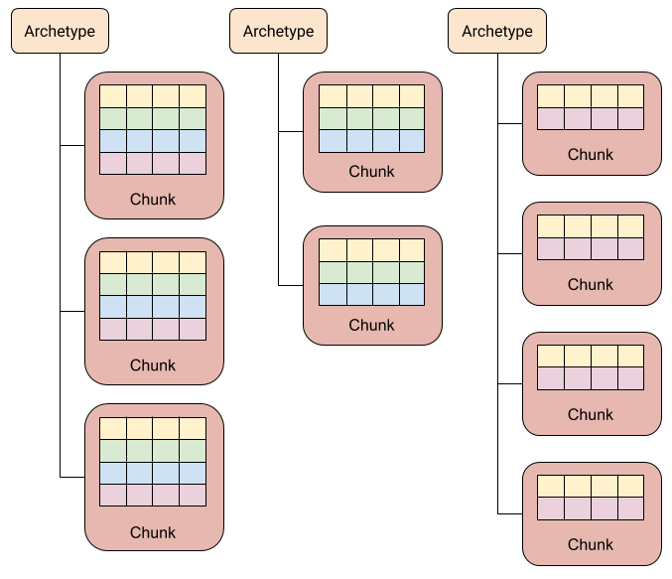
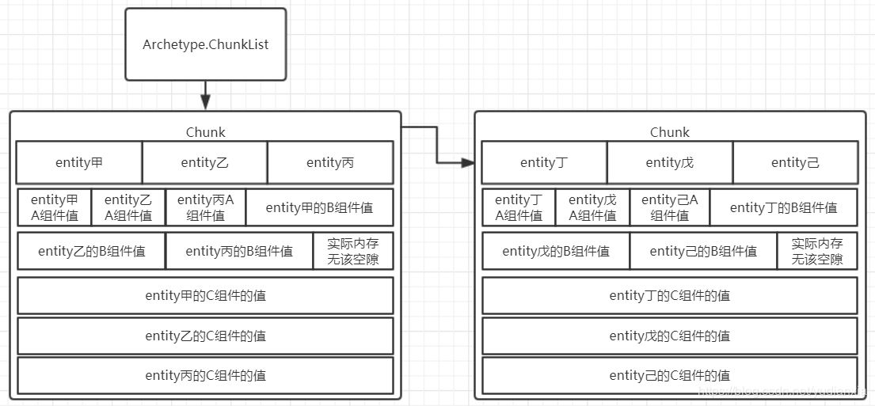
ECS的核心构成: Chunk
拥有相同Archetype的所有Entity的Component数据都被 存储在Chunk中

Slide 18
ECS在我们项目中可能的应用范围
大范围爆炸特效
场景破坏

Slide 19
End

